Slide 1
ΝΟΣΗΣΑΝΤΕΣ ΕΠΑΓΓΕΛΜΑΤΙΕΣ ΥΓΕΙΑΣ ΜΕ COVID-19 ΑΠΟ ΤΗΝ ΕΝΑΡΞΗ ΤΗΣ ΠΑΝΔΗΜΙΑΣ ΜΕΧΡΙ ΤΟΝ ΣΕΠΤΕΜΒΡΙΟ 2022
Παπαϊωάννου Α¹., Δουβανάς Α¹., Τσαντίλα Α¹., Λαζαρίδου Χ²., Γέραλη Μ³., Θυμέλη Ι⁴., Δρακάκη Α⁵., Λεμπέση Ε⁶.
Νοσηλευτής/τρια Επιτήρησης Λοιμώξεων ΓΝΠΑ «Π.&Α. ΚΥΡΙΑΚΟΥ»
Γραμματέας Διοίκησης ΓΝΠΑ «Π.&Α. ΚΥΡΙΑΚΟΥ»
Διευθύντρια Νοσηλευτικής Υπηρεσίας ΓΝΠΑ «Π.&Α. ΚΥΡΙΑΚΟΥ»
Γραφείο Εκπαίδευσης Νοσηλευτικής υπηρεσίας ΓΝΠΑ «Π.&Α. ΚΥΡΙΑΚΟΥ»
Διευθύντρια Βιοπαθολόγος – Αντιπρόεδρος ΕΝΛ ΓΝΠΑ «Π.&Α. ΚΥΡΙΑΚΟΥ»
ΕΙΣΑΓΩΓΗ
Οι επαγγελματίες υγείας βρίσκονται στην πρώτη γραμμή αντιμετώπισης της νόσου COVID– 19 όντας σε υψηλότερο κίνδυνο νόσησης από το γενικό πληθυσμό και στη συνέχεια να εκθέσουν στη νόσο τους ασθενείς που περιθάλπουν, τους συναδέλφους τους αλλά και το στενό οικογενειακό και φιλικό τους περιβάλλον.

Slide 2
ΥΛΙΚΟ
Πρόκειται για μια συγχρονική μελέτη παρατήρησης που αφορά τους επαγγελματίες υγείας (E.Y.) του νοσοκομείου και νόσησαν από COVID-19 από την αρχή της πανδημίας έως Σεπτέμβριο 2022.
ΜΕΘΟΔΟΣ
Συλλογή και καταγραφή δεδομένων από τα έντυπα καταγραφής νοσούντων Ε.Υ. με COVID-19 και αδρή στατιστική ανάλυση ως προς τις φάσεις έξαρσης και ύφεσης του επιδημικού κύματος της νόσου καθώς και τον ποσοστιαίο επιμερισμό επίπτωσης ανά κλάδο.

Slide 3
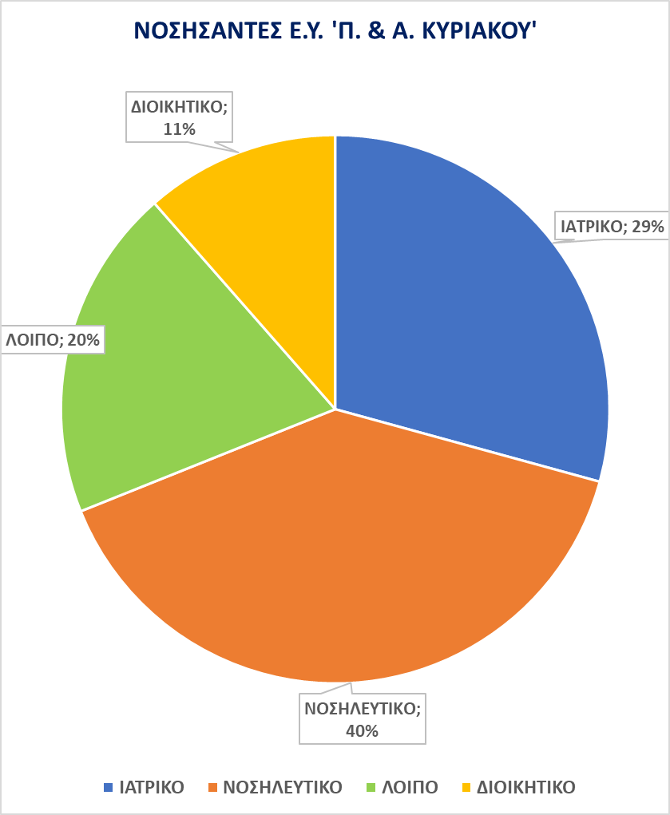
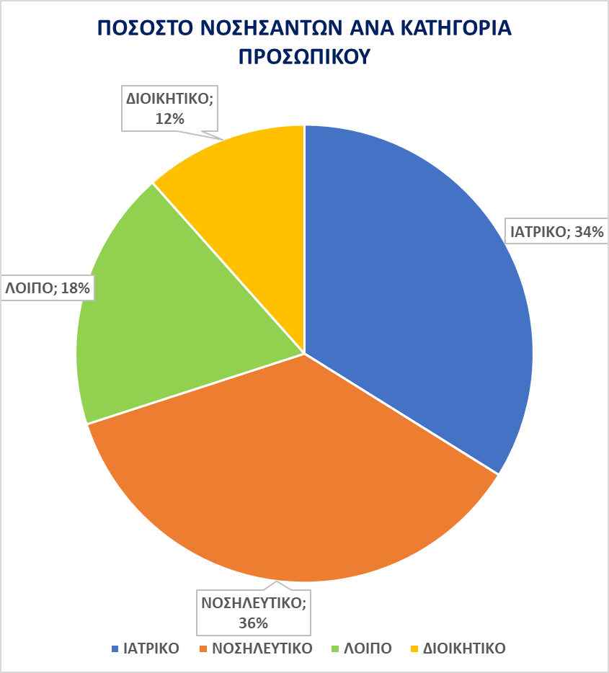
ΣΥΜΠΕΡΑΣΜΑΤΑ Η επαγγελματική νόσος απασχολεί χρόνια των επιστημονικό κόσμο. Το πρόβλημα εστιάζεται ιδιαίτερα στους ασυμπτωματικούς επαγγελματίες υγείας δεδομένου ότι σε αρκετές δημοσιευμένες μελέτες έχει φανεί ότι οι ασυμπωματικοί φορείς συμβάλουν ουσιαστικά στην εξάπλωση του ιού και για το λόγο αυτό είναι επιβεβλημένη η χρήση μάσκας σε όλους τους χώρους του νοσοκομείου.
ΑΠΟΤΕΛΕΣΜΑΤΑ
Από τον Αύγουστο του 2020 όπου καταγράφηκε το 1^{ο} περιστατικό νόσησης σε Ε.Υ. στο νοσοκομείο μας, έως το Σεπτέμβριο του 2022 καταγράφηκαν 657 νοσούντες από τους οποίους 40% ήταν Νοσηλευτικό προσωπικό, 29% Ιατρικό προσωπικό, 11% Διοικητικό προσωπικό και 20% Λοιπό προσωπικό. Η πλειονότητα των νοσούντων όπως ήταν αναμενόμενο ανήκε στο νοσηλευτικό προσωπικό δεδομένης της συχνότερης επαφής με τους ασθενείς COVID-19 και ακολουθεί το ιατρικό προσωπικό.

